Slide 1
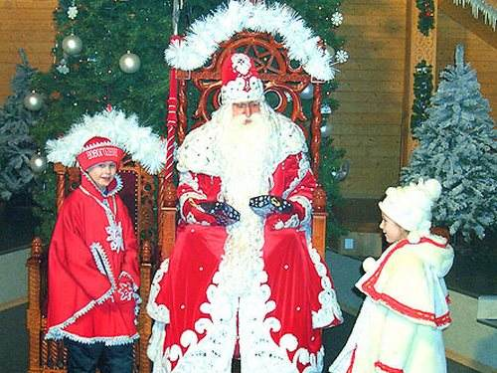
В гостях у Деда Мороза

Slide 2
Дед Мороз
В русских сказках Дед Мороз изображается как взбалмошный, строгий, но справедливый дух зимы. Вспомните, к примеру, сказку “Морозко”. Добрую трудолюбивую девушку Морозко поморозил-поморозил, да потом одарил, а злую да ленивую – заморозил насмерть. Поэтому, во избежание неприятностей некоторые северные народы и сейчас задабривают старика Мороза – в торжественные ночи бросают за порог своих жилищ лепешки, мясо, выливают вино, чтобы дух не злился, не мешал охоте, не губил посевов.

Slide 3
Хозяин зимы
Согласно другой версии, “прапрадедом” современного русского Деда Мороза был герой русских народных сказок Морозко или Мороз красный нос, хозяин погоды, зимы и мороза. Изначально его называли Дедом Трескуном и представляли маленьким старичком с длинной бородой и суровым как русские морозы нравом. С ноября по март Дед Трескун был полновластным хозяином на земле. Даже солнце его боялось! Он был женат на презлющей особе – Зиме. Деда Трескуна или Деда Мороза отождествляли также с первым месяцем года – серединой зимы – январем. Холоден и студен первый месяц года – царь морозов, корень зимы, ее государь. Он строгий, льдистый, ледяной, пора снеговеев. В народе про январь говорят и так: огневик и студень, снеговик и трескун, лютый и лютовей.

Slide 4
Родина Деда Мороза
Великий Устюг родина Деда Мороза. Облюбовал Дед Мороз для своего поселения город северный Великий Устюг, город церквей белокаменных, природы красоты неописуемой, город первооткрывателей и землепроходцев, город золотых рук мастеров и народных промыслов, город-заповедник, город православный. В этом-то старинном граде Великом Устюге, что на берегу Сухоны реки, в бору сосновом и построил себе Дед Морозтерем узорчатый. Круглый год там сказка живет и вас ждет!

Slide 5
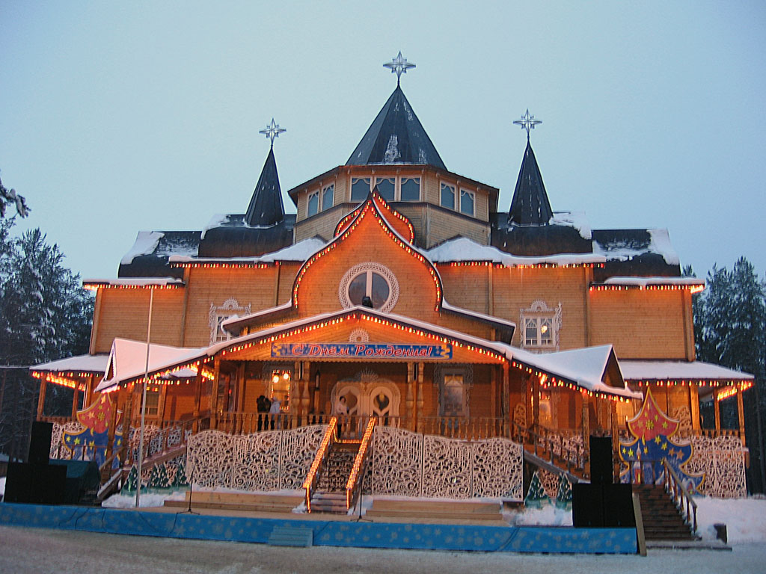
Дом Деда Мороза

Slide 6
Письма Деду Морозу

Slide 7
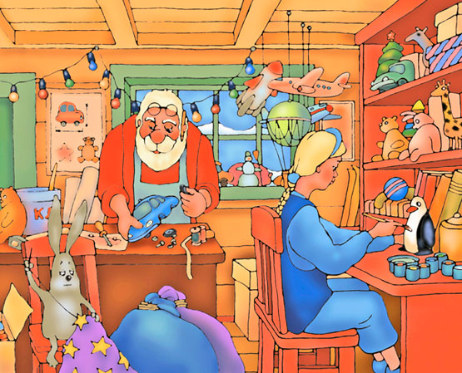
Подарки Деда Мороза

Slide 8
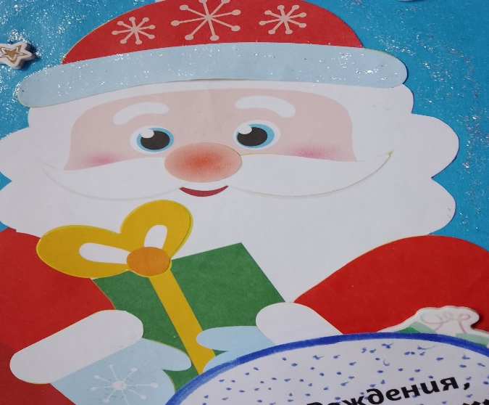
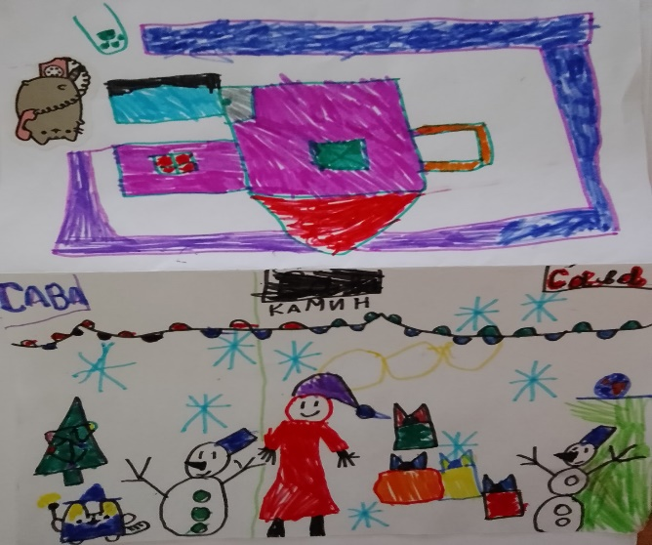
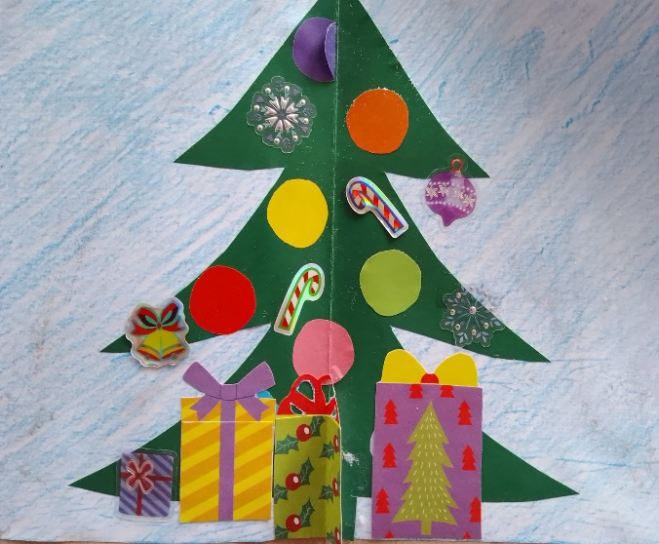
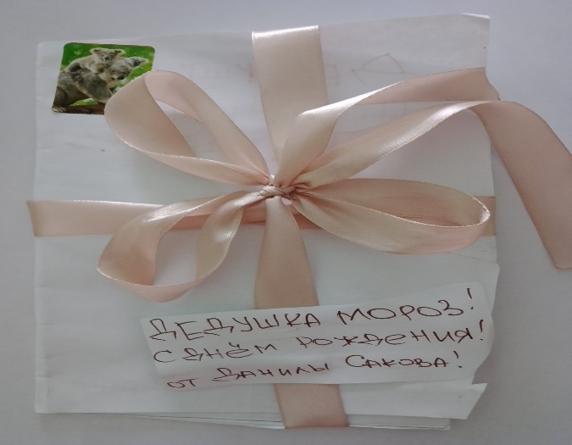
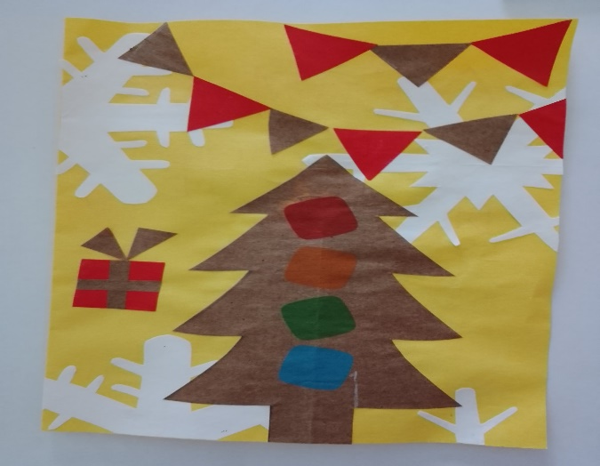
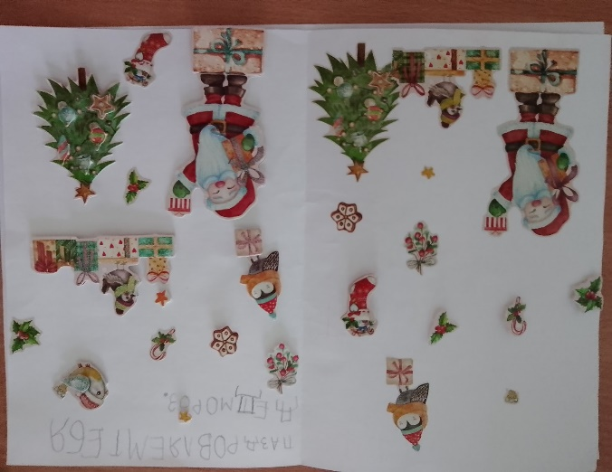
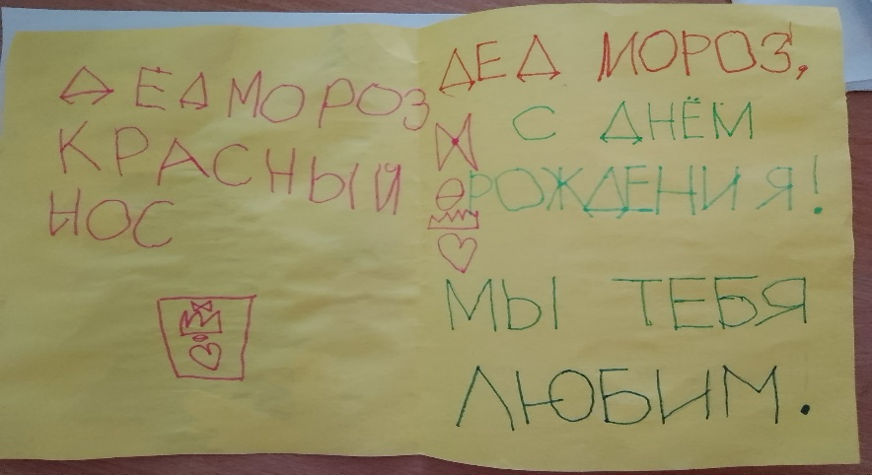

Slide 9
Дорогие ребята!
Огромное спасибо вам за поздравление, я очень рад вашим чудесным открыткам!
С нетерпение жду наступления Нового года и встречи с вами.
До скорого свидания!
Ваш Дедушка Мороз.

